Slide 1
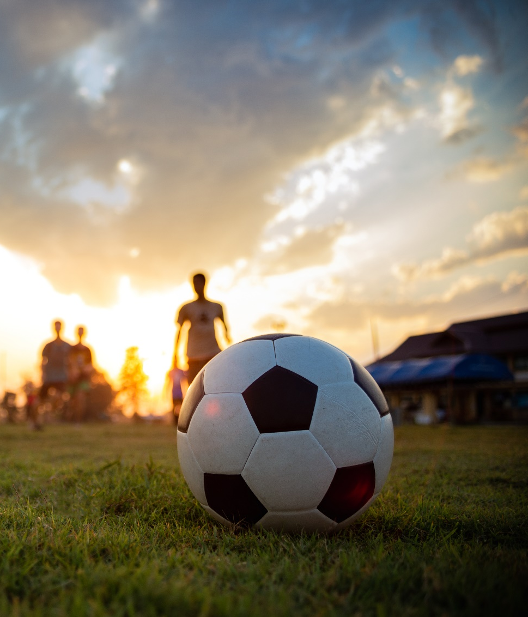
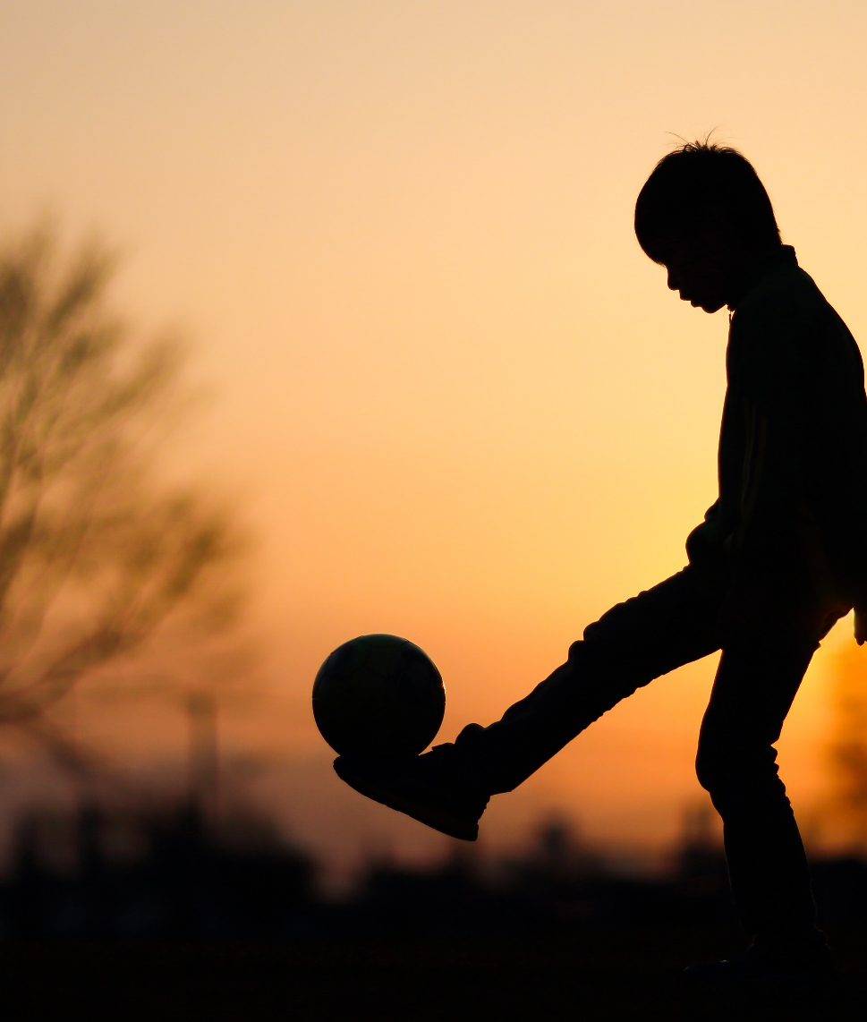


Föräldramöte P2011
DATUM 19 november 2024
Kl 18:00

Slide 2

Agenda
Presentationsrunda
Information från Spelarmötet
Riktlinjer och policy mm.
Inför säsongen 2025
Kiosk och försäljningar
Övriga frågor
Avslut

Slide 3
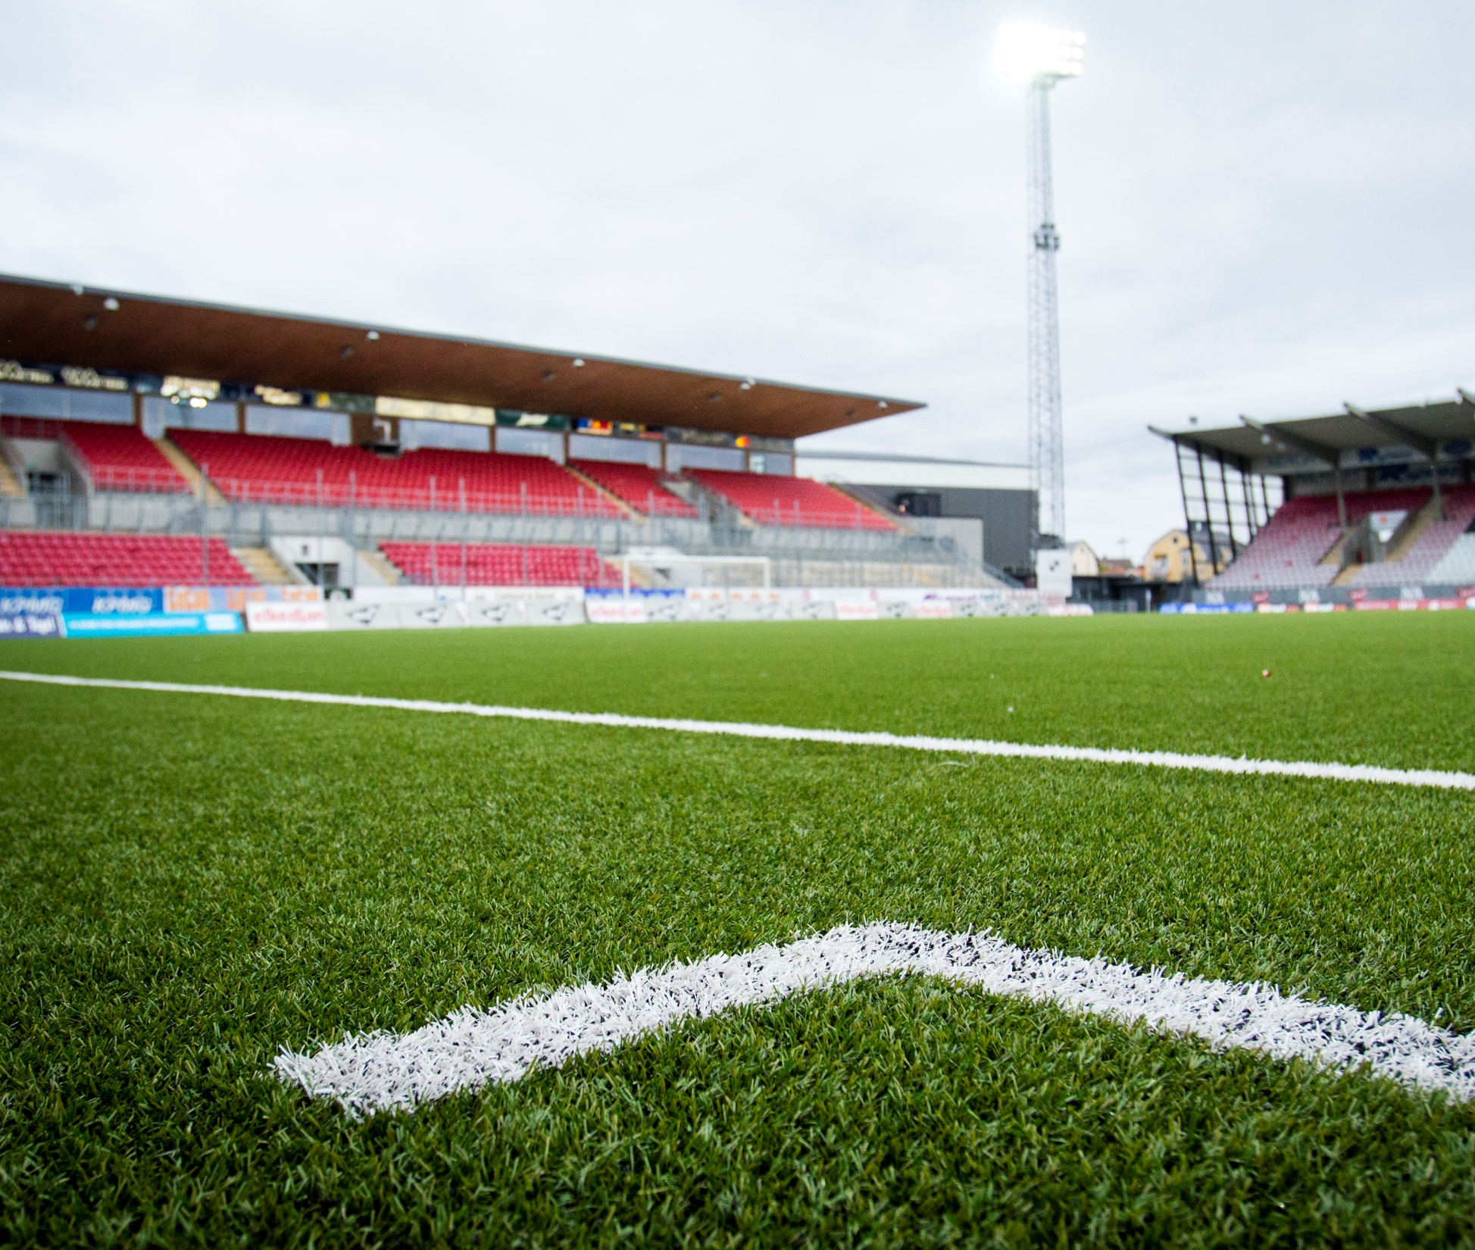
Laget runt
Namn + barn

Slide 4
Plan
Bemanning/organisation Säsong 2024
Tränare: Markus
Assisterande tränare/ledare: Pär, Jörgen, Lasse. Vi ser gärna att fler vill vara med
Lagledare: ?
Kioskansvarig: ?
FOGIS, domare, cuper, serieanmälan: ?(Markus)
Försäljning av olika saker (tillsammans med spelare): ?

Slide 5

Från Spelarmötet
Vi pratade om säsongen 2024 och vad vi vill förändra inför 2025
Vad är ditt bästa minne från säsongen
  Slog ut AIK i Skara cupen, Kick-on cupen, Vinna mot AIK
Vad lärde du dig förra året?
  Att spela med nya människor, nya spelare, Spela 9-manna, Bättre med bollen,
Vad vill du förändra inför 2025?
  Mer övernattningscuper, lära sig spela 11-manna
Övernattningscuper fler sådana är ett önskemål från spelarna.

Slide 6
Från Spelarmötet
Inrättande av Spelarråd? Nytt försök med P2011, samlar in spelares önskemål och för fram synpunkter till tränarna: Alfons, Emil, Edvin och Lucas.
Syftet med spelarrådet är att involvera killarna mer i föreningsdemokratin. Men förenklat blir det att ansvara för att ordna roliga aktiviteter både på och utanför träningstid. Stärka lagsammanhållningen.
Ta hand om nya killar och fungera som ett språkrör mot ledare om spelare inte skulle vilja lyfta sina synpunkter själv.

Slide 7
Från Spelarmötet
Träningar Vad vill du som spelare bli bättre på? Vad behöver vi som lag bli bättre på?
  spelarnas svar individ:
    Skott
    Pass
    Spelförståelse
    Fysik
    Teknik
    Spelsinne
    Fel fot
    ”allt”
  spelarnas svar lag:
    Att passa mer
    Spelförståelse
    Passion
    Komma till avslut
    Komma in i tredje zonen
    Snacka
    Inte lösa passar framför mål

Slide 8
Från Spelarmötet – Regler inom laget
Spelarnas synpunkter:
Klaga inte på varandra
Ha kul
Respekt för varandra
Vad innebär respekt?
  spelarnas svarar:
    Lyssna på varandra på träningar
    När ngn vill prata – lyssna
    När ngn blåser i pipan . lyssna
    Att man beter sig mot både tränare och lagkompisar – ( även motspelare och domare)
    Kom i tid
    Ta med det som ska vara med
    Peppa varandra
    Alltid ge allt

Slide 9
Från Spelarmötet – Seriespel 2025
Seriespel, tankar kring det?
  Killarna landar i att dom gärna vill fortsätta med olika nivåer
  Spelarna pratar själva om att vi kanske inte har tillräckligt med spelare för 2 lag.
  Markus berättar att vi kommer att vara äldsta killarna i serie eftersom det blir p2011/p2012

Slide 10
Från Spelarmötet – Mål för 2025
Mål för 2025
  spelarnas svar
    Vinna serien
    Vinna några cuper
    Bli bättre
    Ha kul!
Top 5 i Örebro?
Killarna tycker det är för enkelt =) och vill vinna serien. Men diskussion om att oavsett om vi går på topp 5 eller vinna så måste man ju göra sitt bästa, både på match och träning. Får vi in den kulturen i laget, att alla gör sitt bästa så kan vi nog nå topp-5,
  Vi måste kanske inte vara topp- 5 i fotboll, vi kan vara topp 5 i ”roligaste laget att spela i”
  Killarna får tänka hemma vad dom har för personliga kortsiktiga mål – ngt som kanske tar 2-3 månader att nå via träning – Kan vara att nicka, passa, dribbla eller liknande
Steg1
Steg 2
Steg 3
Sätta upp mål för att få ett tydligare syfte med träningen. Lagets mål och sen kan det vara bra att prata med spelarna vad deras egna mål är. Slutmål och delmål som kan uppnås via träning.

Slide 11
Från Spelarmötet – Mål för 2025 exempel
Styrka
Löp teknik
Springa mer
Snabbare som spelare

Slide 12
Policy kring kränkningar, Nolltolerans och FAIR PLAY
I Latorps IF och Lekebergs IF arbetar vi aktivt mot alla former av trakasserier och kränkningar. Detta gör vi i ledarutbildningar, föräldramöten och lagvis.
Vi har nolltolerans mot alla kränkningar och vår verksamhet ska vara fri från svordomar och fritt från rasistiska, sexistiska och homofobiska tilltal.
Vi vill minimera utanförskap & konflikter mellan spelare löses direkt av ledarna för gruppen.
Spelare och föräldrar uppmanas att meddela ledare eller ansvariga i föreningen om man upplever hot eller trakasserier från andra inom föreningen.
Förälder Latorp | Latorps IF (laget.se)
Se klubbens medlemsdokument: Dokument | Lekebergs IF (laget.se)

Slide 13

Inför säsongen 2025

Slide 14
Avgifter & försäljningar 2025
Latorps IF
Medlemsavgift
Samtliga medlemmar betalar 400 kr per år (600kr familj). Träningsavgift 1200kr per spelare. 1600kr/1800kr.
Obligatorisk försäljning varje år:
Doftprinshen lagförsäljning 2ggr/år
Bingolotter: Uppesittarkväll (fördelas ut på respektivie lag)
https://www.laget.se/LatorpsIF/Page/120898
Lekebergs IF
Barn som idag är medlemmar i Lekebergs IF betalar medlems- och träningsavgift till Lekebergs IF 200+600 = 800 kronor. Medlemsavgiften är endast individuell, familjemedlemskap har Lekebergs IF tagit bort på årsmötet 2023.
Medlemsavgiften tillfaller huvudföreningen och bidrar till driften av anläggningen och klubblokalen på Vretalund.
Träningsavgiften tillfaller lagkassan för betalning av hallhyra Hidinge sporthall, anmälan seriespel samt ett par shorts och ett par strumpor per år /spelare.
Två föreningsförsäljningar per år ligger alltid på hösten: Newbody och Bingolotter: Uppesittarkväll, nyårsafton och julkalendrar, (inget antalskrav och inget friköp)

Slide 15
Träningar och Seriespel 2025
3-4 träningar per vecka - (träning tillsammans med äldre lag för dom som vill och kan) ej klart hur de äldre lagen kommer att träna 2025.
Plan just nu är 2 lag i seriespel 20 registrerade spelare i laget. 2 olika nivåer 12-13 spelare per match.

Slide 16

Cuper 2025
Spelarna vill åka på fler övernattningscuper.
Tankar, reflektioner?
Jan: Norlanders anmälda
Feb:
Mars:
April: GIFF cupen?
Maj: Seriespel
Juni: ÖC
Juli: semester?
Aug: Rallarbollen? 31/7-1/8, Finns många cuper i aug.
Sept: Seriespel
Okt: Selectcup? Kickon? Mcdonaldscup?
Nov: ?
Dec: Futsal ÖC

Slide 17
lagkassan
Den gemensamma lagkassan med 2010 laget är slut. 14tkr är kvar där tanken är att en avslutning med killarna använder resterande pengar.
Lagkassa finns för Lekebergs IF 2011. 23 138kr per 27/10 2024
Behöver vara en ekonomiansvarig per förening I laget så att vi kan ha koll på ekonomin från bägge föreningarna - vem?

Slide 18
Kiosk och försäljningar 2025
Vi behöver en eller flera som kan ansvara för kiosk till matcherna under 2024/2025.
Vi behöver en eller flera som kan ansvara för försäljningar som stärker lagkassan under 2024/25.

Slide 19
Kontakt från andra föreningar
Under året kommer andra klubbar att höra av sig. Antingen direkt till er eller till ledare/spelare.
Öppenhet med att en spelare i så fall provtränar för att lösa planering inför/under 2025.
Ser helst att killarna är kvar 2025 ut, är ni inte nöjda prata med oss.
Står ni i tanken att prova med annan klubb provträna med flera hoppa inte på första bästa.

Slide 20
Övriga Frågor eller funderingar?

Slide 21

Tack!

